Slide 1
Kennismakingsdag
WELKOM

Slide 2
Programma
10.30 uur; inloop
11.00 uur; Welkomstwoord en kennismaking
11.15 uur; Rondleiding schip
12.30 uur; lunchen
13.30 uur presentatie MPS de Zonnebloem
14.00 uur
tilliften en medische ruimte
belevingspak en brillen/rolstoelen.
15.00 uur : drankje en afsluiting

Slide 3
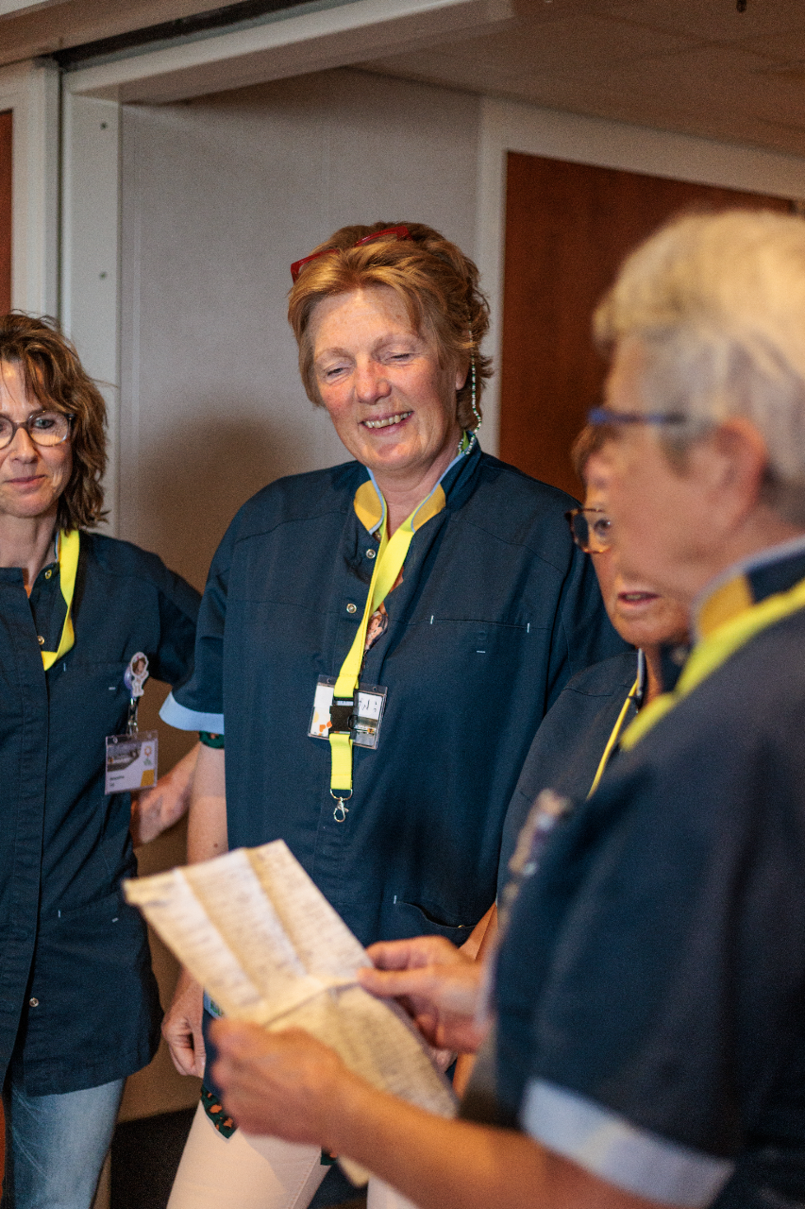
Indeling deelnemers/zorgvrijwilliger

Slide 4
 | H0 | H1 Begeleiding | H2 Zorg | H3 Intensieve zorg | H4 Complex/intensieve zorg
I0 Loopt zelfstandig | Geen doelgroep
I1 Rollator/stok
I2 Rolstoel
I3 Bedlegerig
Doelgroep

Slide 5
H score
H 1 - Begeleiding Iemand heeft vooral begeleiding nodig bij de ADL.
Er kan in beperkte mate verpleegkundige hulp nodig zijn,
bijvoorbeeld hulp bij medicatie, injecteren, etc.
H 2 - Zorg Iemand heeft begeleiding en hulp nodig bij de ADL, de zorg wordt gedeeltelijk overgenomen. Er zijn verpleegkundige handelingen nodig zoals wondverzorging, hulp bij medicatie blaasspoelen, injecties en katheteriseren, etc.
H 3 - Intensieve zorg Iemand heeft meerdere zorgmomenten op een dag en de zorg wordt vaak volledig overgenomen. Er zijn meerdere verpleegkundige handelingen nodig zoals wondverzorging, blaasspoelen, injecties, sondevoeding en katheteriseren, etc. Heeft voor de transfers een lift nodig
H 4 – Complexe/intensieve zorg Dit komt overeen met H3, maar naast de “reguliere” zorg heeft iemand ook extra zorg en aandacht nodig, doordat er meer aandacht gevraagd wordt en nodig is doordat de zorg erg complex is. Denk hierbij aan tracheostoma, beademing invasief, bedlegerig en zuurstof gebruikt

Slide 6
P (Prioriteit)
P1 De deelnemer heeft (non-)invasieve beademing, beademing via mond/neusmasker of via een tracheastoma en/of de deelnemer heeft de handeling airstacken aangegeven
P2 De deelnemer heeft aangegeven dat hij/zij zuurstof nodig heeft.
P3 De deelnemer heeft een korte levensverwachting.
P4; OB, boven 120 kg
P5 De deelnemer heeft een hulphond
P6 hemodialyse/buikdialyse (peritoneaal dialyse)

Slide 7
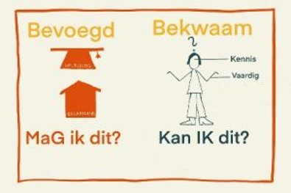
Bevoegd, bekwaam en protocollen

Slide 8
Wij werken volgens de Vilans protocol
Ook aan boord geld niet bekwaam is niet bevoegd.
Medicatie toedienen mag als je nog werkzaam en niveau 3,4 of 5/6 bent.
Elearning medicatie bieden wij aan degene die langer dan 1 jaar niet meer werkzaam zijn maar wel minimaal niveau 3 opleiding hebben genoten.
1 week aan boord geld voor 80 werkuren, wil je je her-registreren dan betekent dit dat je 6 x per jaar aan boord moet zijn

Slide 9
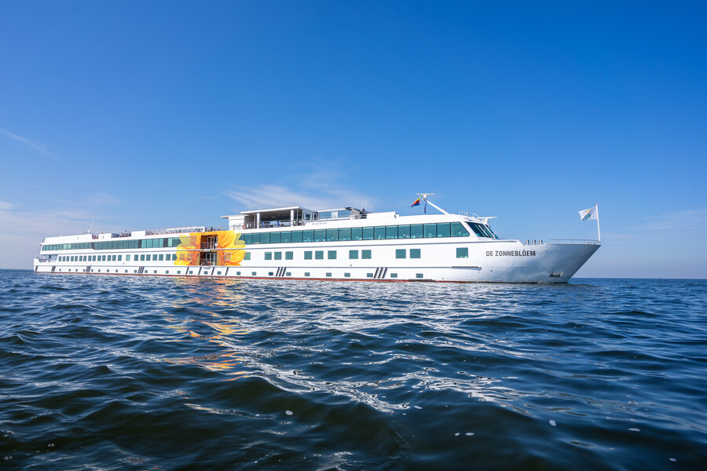
MPS de Zonnebloem

Slide 10
Video zorgvrijwilliger
Zorgvrijwilligers: https://vimeo.com/user161401432/review/968638602/f7bb76c5af

Slide 11
Bemanning schip
Er zijn bemanningsleden die de vrijwilligers ondersteunen en het schip varend houden;
kapitein,
stuurman
matrozen,
boordwerktuigkundige,
koks,
horeca coördinator,
reis coördinator
zorg coördinator.

Slide 12
Informatie
MPS de Zonnebloem vaart 41 weken per vaarseizoen( Maart t/m medio december).
De aanmeldingen van deelnemers en vrijwilligers komen bij de Nationale Vereniging de Zonnebloem binnen bij het hoofdkantoor in Breda. De planning van gasten, huttenindeling en de vrijwilligers van de desbetreffende week wordt gedaan in Breda. Aan de hand van zorgzwaarte-coderingen wordt de zorgzwaarte per week evenwichtig in gedeeld.
De voorbereiding van de vaarweek is in handen van de vrijwillige staf bestaande uit een hoofd-vakantie, hoofd facilitair en een hoofverpleegkundige. Zij maken het rooster van de vrijwilligers die in de diverse diensten worden ingezet.
Er kunnen max. 69 deelnemers mee en 63 vrijwilligers. Er zijn per week max. 27 zorgvrijwilligers en een arts, de overige vrijwilligers worden geplaatst in het restaurant, de afwas, de receptie, brandwacht, barploeg, de wasserij, de omloop en de koffiecorner.

Slide 13
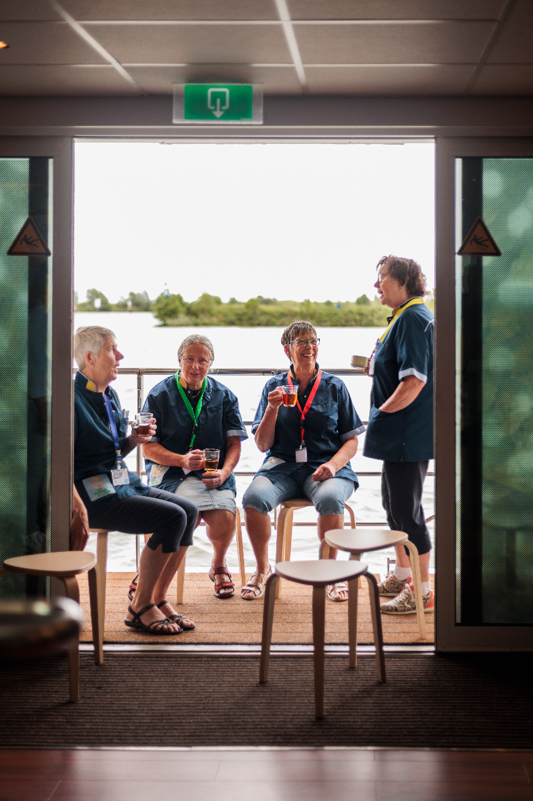
Rollen teamcoördinator, hoofdverpleegkundige, arts, zorgcoördinator tijdens de reis

Slide 14
Teamcoördinator
Per team een teamcoördinator (TC)
De 4 teamcoördinatoren zijn gedurende de week aanspreekpunt voor hun teams.
Focus ligt op de zorgverlening, het samenwerkingsklimaat, afstemming en coördinatie van zorg van hun kleurgroep.
Ze werken mee in hun team, houden overzicht en toezicht op de kwaliteit van zorg.
Dagelijks is er een bespreking van 10.00 uur tot 10.30 uur van de hoofdverpleegkundige, zorg coördinator, de 4 team coördinatoren en de arts om de bijzonderheden te bespreken.
TC word ondersteund door de hoofd verpleegkundige.
Overdracht nachtdienst

Slide 15
Hoofdverpleegkundige
De hoofdverpleegkundige is eindverantwoordelijk voor de kwaliteit van zorg aan boord.
Gedurende de week is de hoofdverpleegkundige aanspreekpunt voor alle zorg gerelateerde zaken. Samen met het hoofd-vakantie wordt er een planning voor het passagieren gemaakt.
Dagelijks is er een bespreking van 10.00 uur tot 10.30 uur van de hoofdverpleegkundige, zorg coördinator, de 4 team coördinatoren en de arts om de zorg af te stemmen.
De hoofdverpleegkundige wordt ondersteund en gefaciliteerd door de zorg coördinator.
De zorg coördinator is verantwoordelijk voor de stagiaires.

Slide 16
Arts
De arts is eindverantwoordelijk voor de medische zorg aan boord
De arts krijgt voor de reis medische informatie van de HVP
De arts heeft op maandag 10.30 uur bespreking met STAF en bemanning.
Dagelijks is om 10 uur medisch verpleegkundig overleg.
De arts kan in overleg met de STAF passagieren met deelnemers.

Slide 17
Zorgcoördinator
Beroepskracht aan boord
Ondersteund de werkzaamheden op het hoofddek.
Is samen met HVP en arts verantwoordelijk voor de kwaliteit van de zorg.
Is aanspreekpunt voor alle zorgvrijwilligers.

Slide 18
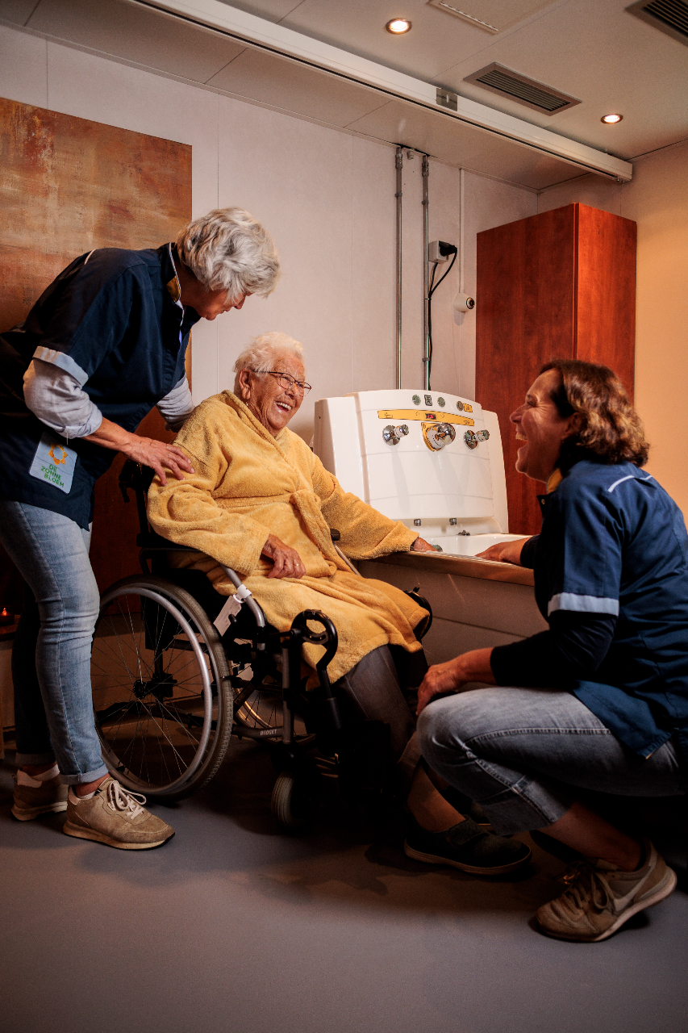
Aanvullingen

Slide 19
Maandag
12.15 - 13.00 uur zitten de zorgteams bij elkaar en krijgen informatie over de deelnemers en indeling van kleurgroepen en koppels.
13.00 uur De incheck van de deelnemers is tussen 13.00 en 14.30 uur
De zorgintakes en kennismakingsgesprekken met de deelnemers door de zorgvrijwilligers. Later komt het eigen team nog bij elkaar om af te stemmen.
Schip vertrekt uiterlijk 15.00 uur. Rond 16.45 uur is er een welkomst drankje.

Slide 20
Nachtdienst
Hoofdverpleegkundige belt voor de reis de eerste en laatste nachtdienst.
Nachtdienst met 2 personen waarvan 1 minimaal niveau 3, hiernaast nog een brandwacht en receptie die nachtdienst draaien.
Nachtdienst start om 23.45 uur met een overdracht en eindigt om 8.00 uur.
Voor de nachtdienst ben je vanaf 18.00 uur en na de nachtdienst tot 18.00 uur vrij.
Voor de nachtdienst eet je voor om 17.15 uur. Hierna ben je vrij om voor te slapen.
De hoofdverpleegkundige is altijd te bereiken.

Slide 21
Passagieren
Elke dag komt er een lijst te hangen waarop je kan zien met welke deelnemer je passagiert. Deze hangt in de gang richting het restaurant.
Van te voren je zelf voorstellen en afstemmen met de deelnemer hoe laat je naar de salon komt.
Sommige deelnemers worden ingedeeld met verpleegkundige begeleiding.

Slide 22
Piepersdienst
Je hebt 1 tot 2 pieperdiensten per week volgens rooster, dit hangt in de spoelkeuken.
Receptie belt je op als er melding is.
Je geeft alleen kortdurende zorg zoals bv toiletgang zonder lift, mocht er meer zorg nodig zijn zoek je een collega op van het juiste kleur team.
De pieperdienst van 12.00 tot 18.00 uur draagt zorg voor de wasserij.

Slide 23
Meer informatie vind je hier
Het aanbod en aanvullende informatie van de vakanties met het schip vind je op: www.zonnebloem.nl/doe-mee/vakanties
Vragen of meer informatie mail gerust naar vakanties@zonnebloem.nl

Slide 24
Notes:
Annelies heeft in het filmpje aangegeven wat het nieuwe concept precies inhoudt.
Op deze slide wordt nog even kort samengevat wat dit concept inhoudt.

